Slide 1
大家來動動腦 猜猜看!
*開始*

Slide 2

請問我最喜歡的食物是什麼?
魚
滷蛋
馬鈴薯
白飯

Slide 3

答錯了!
重來

Slide 4

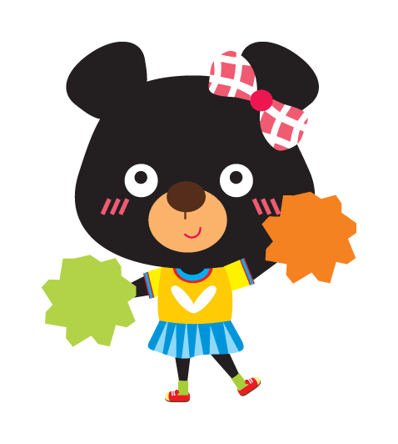
答對了,你真棒!
再見!

